Slide 1
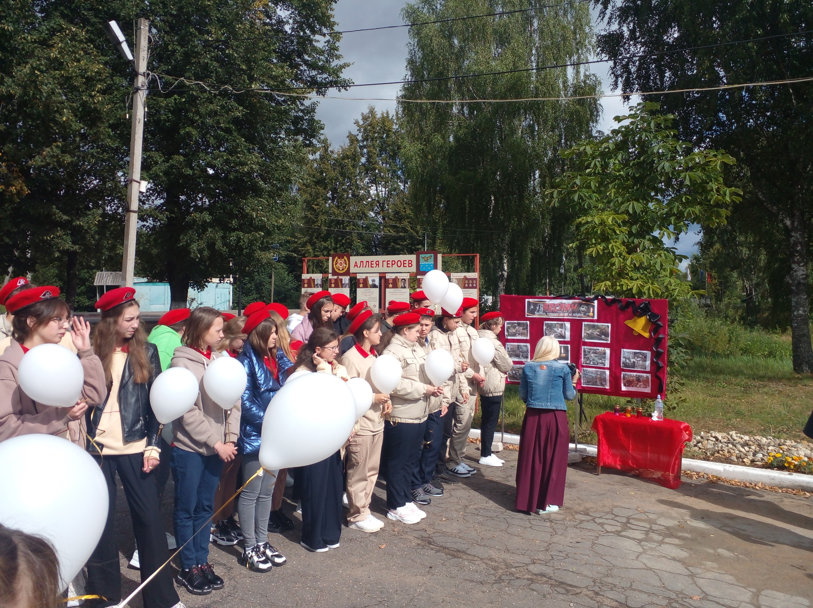
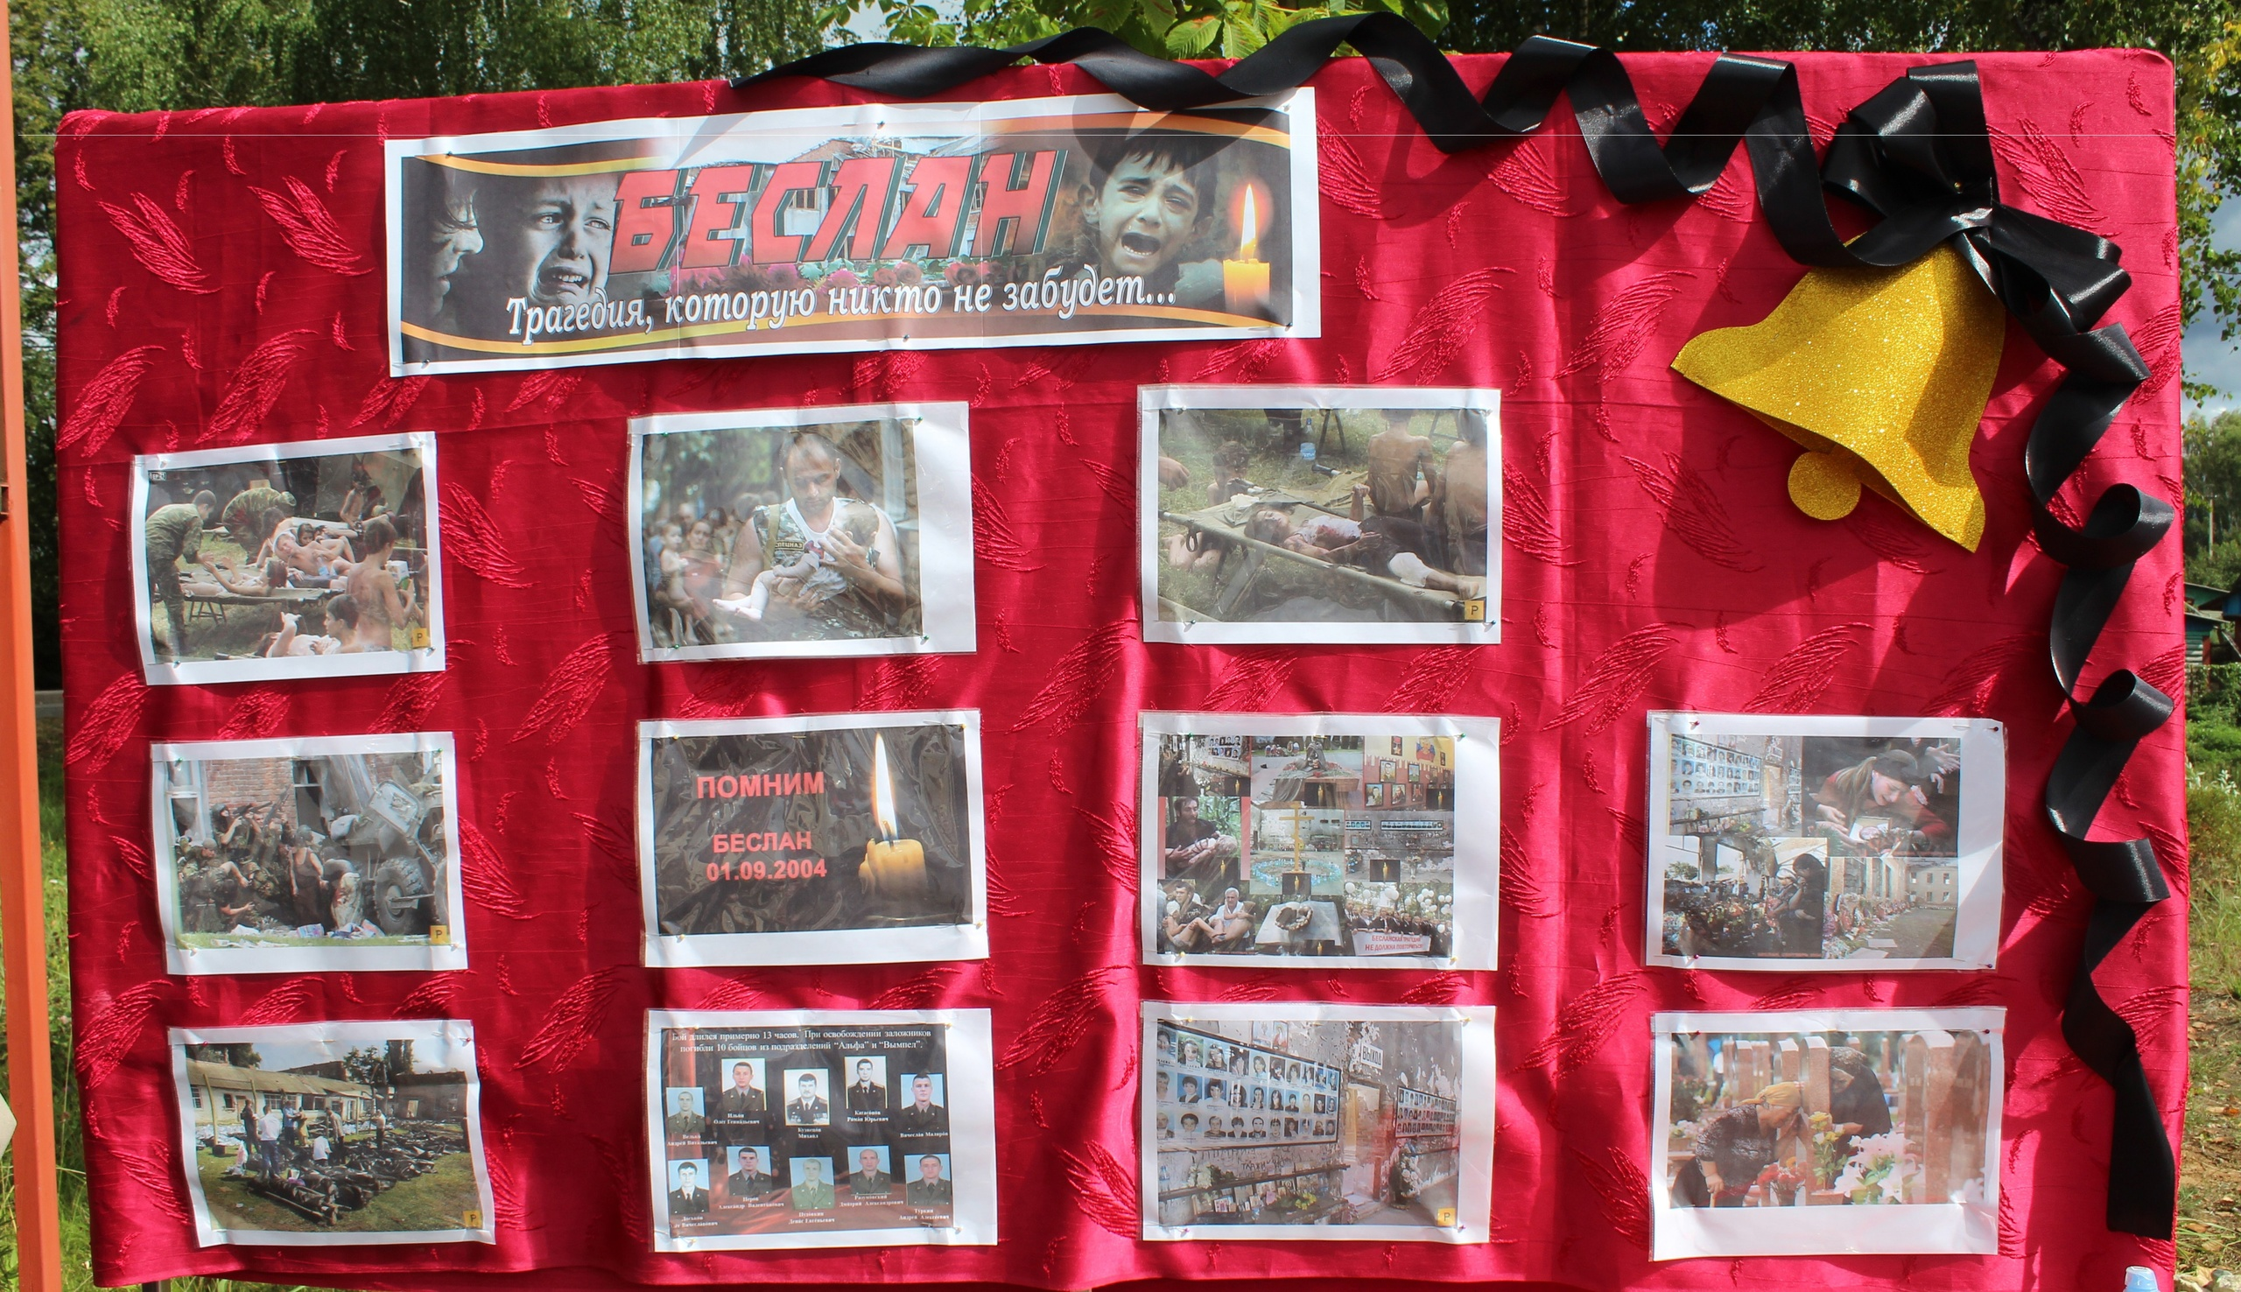
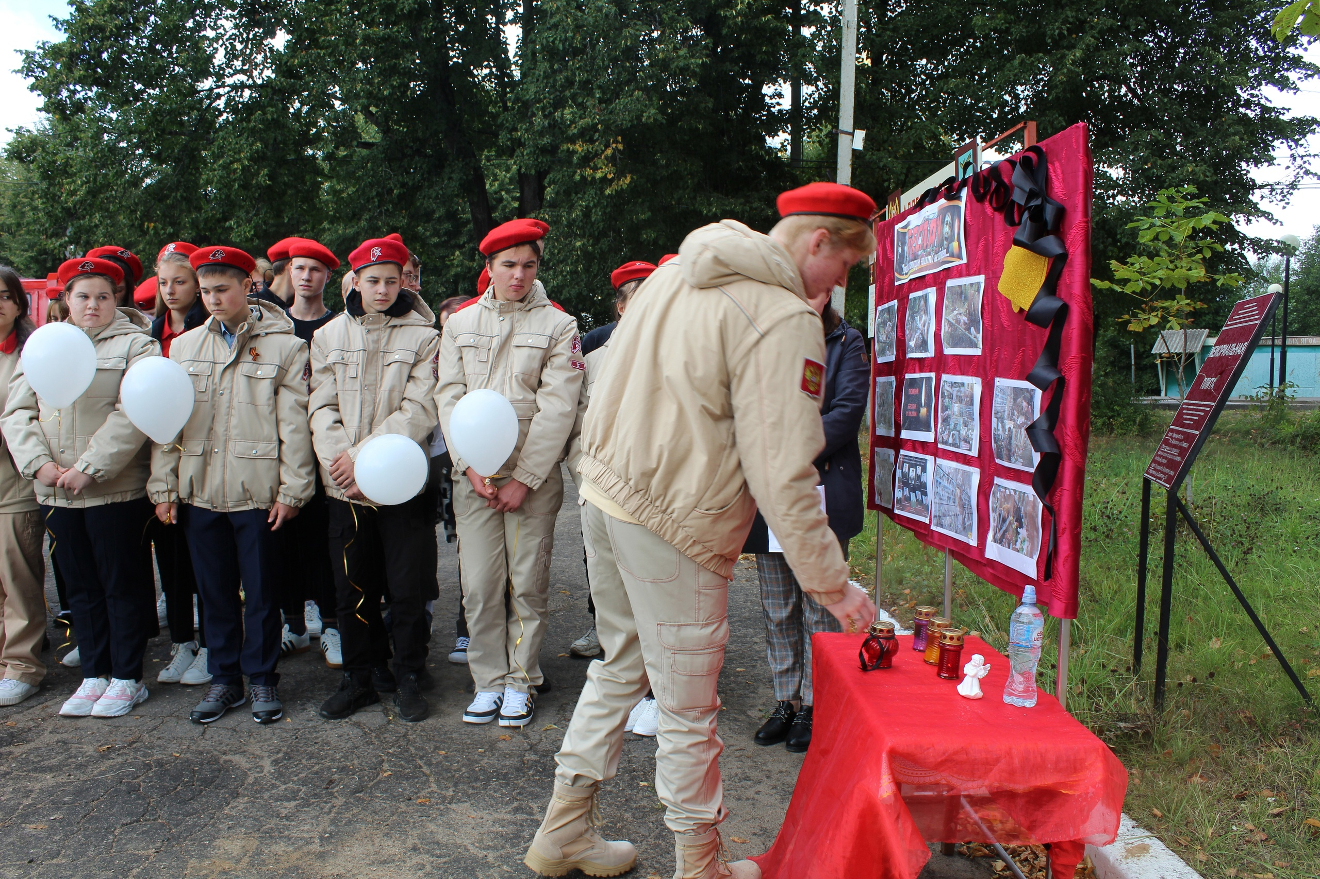
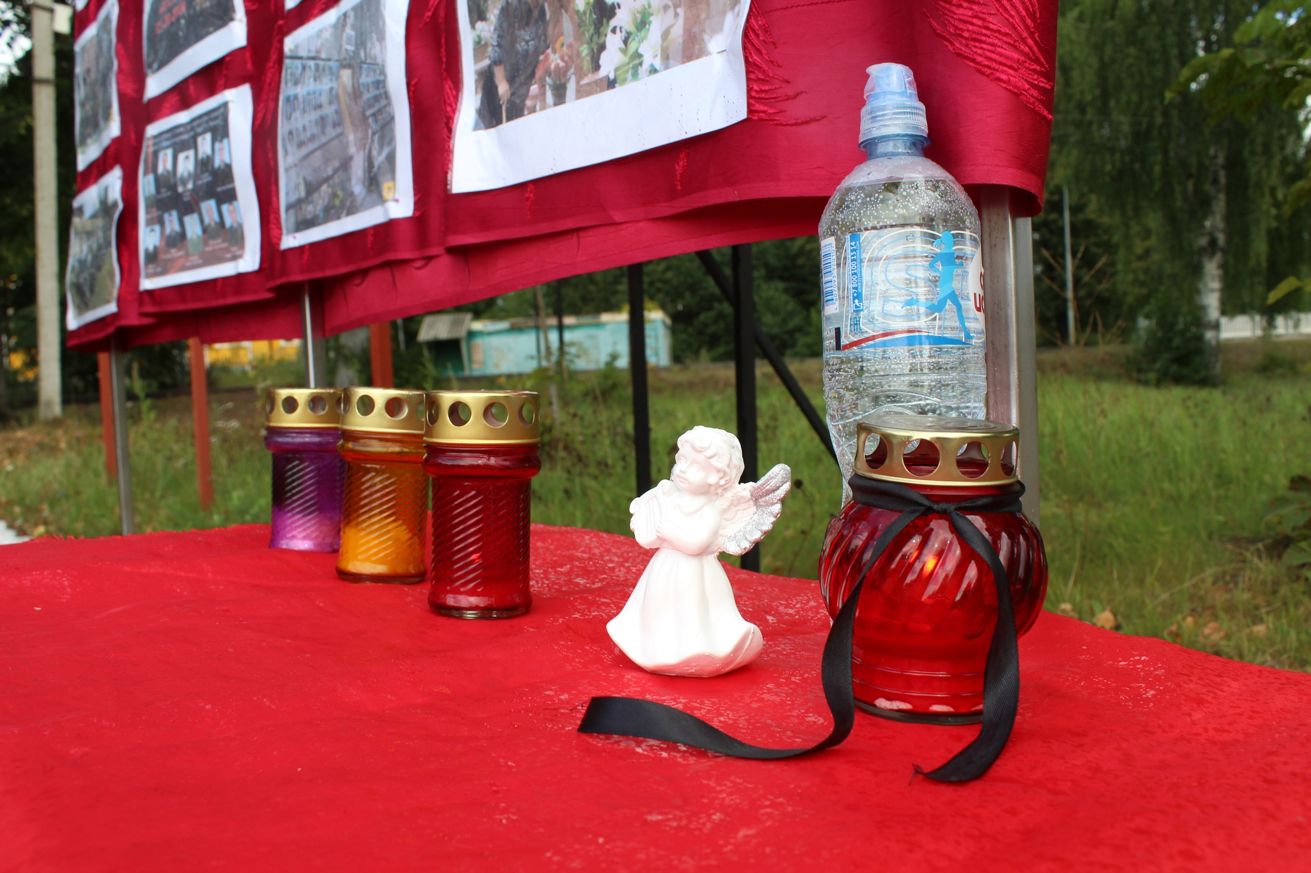
День солидарности в борьбе с терроризмом
В День памяти жертв терроризма в Беслане 2 сентября 2022г.в общеобразовательных организациях Жарковского района было проведено ряд мероприятий.
На классных часах «Терроризм-главная угроза человечеству«, «Терроризм терпеть нельзя» классные руководители рассказали о трагических событиях в Беслане. Также ребятам было рассказано, что такое терроризм и о наиболее известных терактах последнего десятилетия.. Особое внимание было уделено трагическому дню 1 сентября в Беслане, где на школьной линейке террористами было захвачено более 1000 человек.
Ученики Жарковского района приняли участие в акции «Горе Беслана». В память о жертвах террора в небо запустили белые воздушные шары. Во время запуска шаров пошел дождь, капли дождя падали на шары, лица и руки участников. Что получилось очень символично.
С момента трагедии в Беслане прошло 18 лет, но боль от этих событий не утихает.
Собравшиеся почтили память, в частности жертв теракта в Беслане, минутой молчания.

